Slide 1

NÁZEV ŠKOLY: ZŠ NETVOŘICE, OKRES BENE3OV
AUTOR: PaedDR. Milena Holcnerová
TEMA: Musical instruments
NÁZEV:VY_22_INOVACE_12_AJ4
ČÍSLO PROJEKTU: OPVK 1.4

Slide 2
Anotace
Materiál je určen pro výuku anglického jazyka v 4. ročníku ZŠ.
Obsahuje obrázky se slovní zásobou významového okruhu Hudební nástroje.
Žáci si osvojují a procvičují slovní zásobu.
Žáci si osvojují a procvičují vazbu can/can`t, spojují větu s obrázkem.
Kontrola je na posledním snímku.
Použité zdroje:
http://office.Microsoft. com

Slide 3
MUSICAL INSTRUMENTS
I can / can’t play the……
You can / can’t play the….
He can / can’t play the……
She can / can’t play the……
We can / can’t play the……
They can / can’t play the……

Slide 4
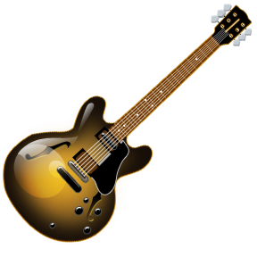
guitar
g---ar

Slide 5
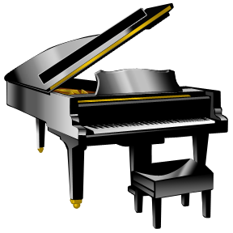
piano
p---o

Slide 6
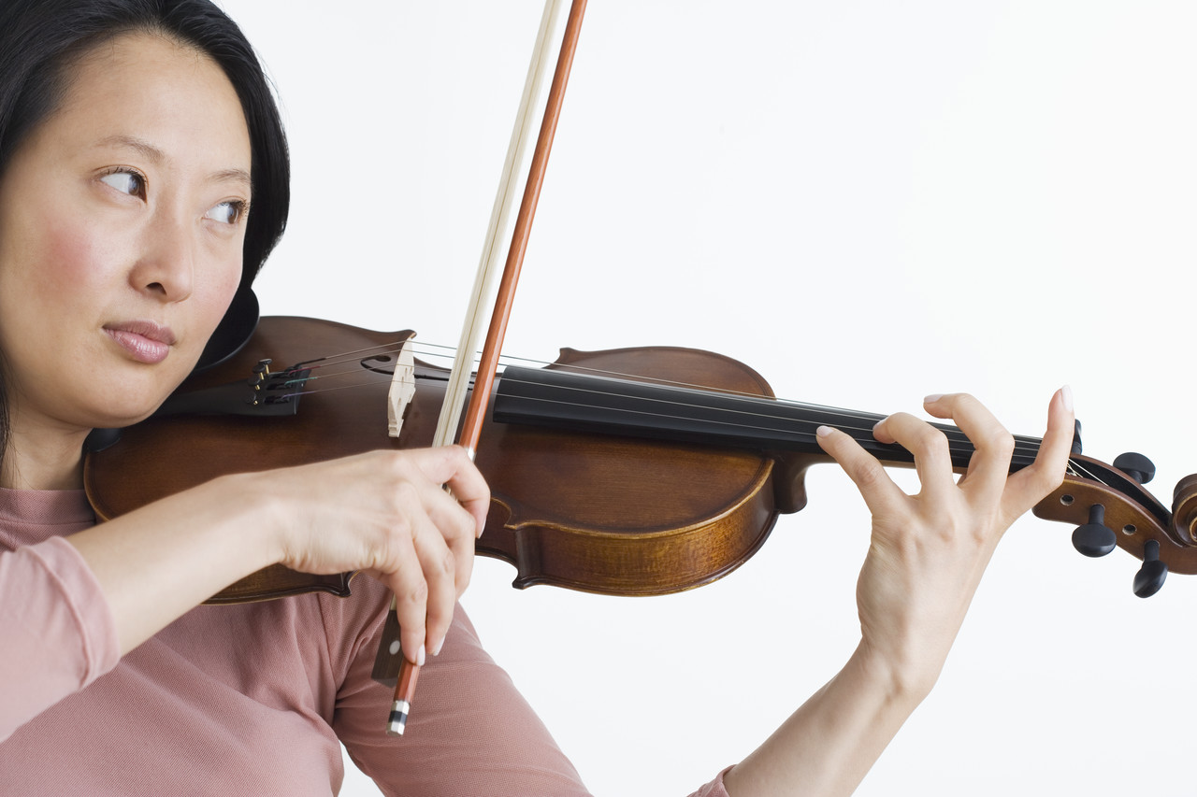
violin
vio---

Slide 7
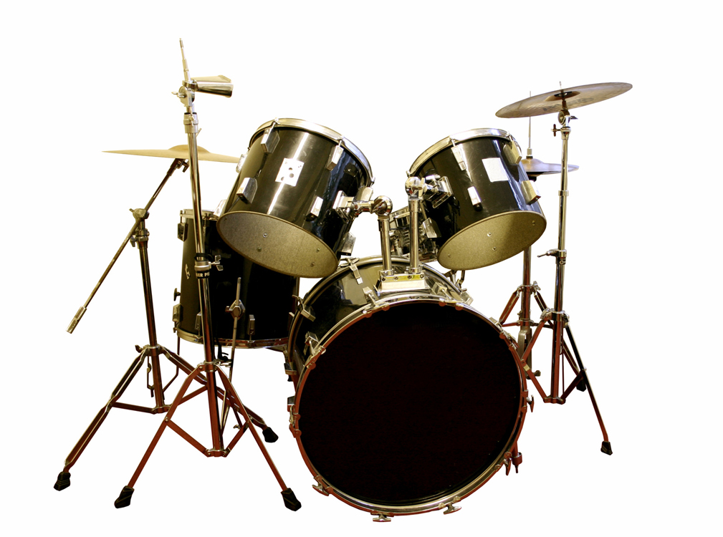
drums
d----

Slide 8
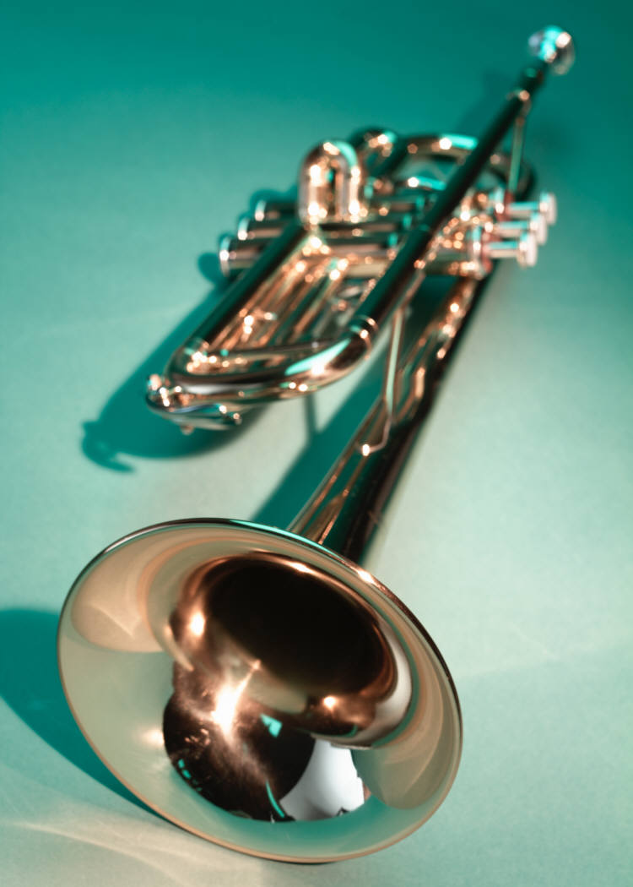
trumpet
tr---e-

Slide 9
I
/he, she/
can
can`t
umím
neumím

Slide 10

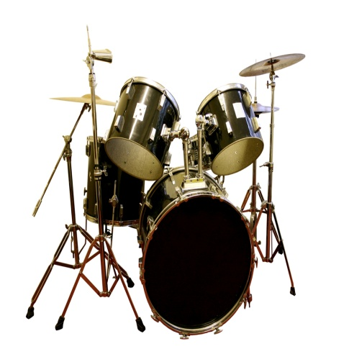
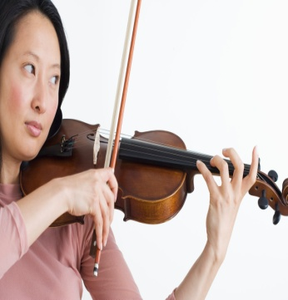
I can play the trumpet.
I can play the violin.
I
I can play the guitar.
I can play the drums
I can play the piano.

Slide 11
I can play the trumpet.
I can play the violin.
I
I can play the guitar.
I can play the drums.
I can play the piano.

